Slide 1

Cours de biologie végétale
REPUBLIQUE ALGERIENNE DEMOCRATIQUE ET POPULAIRE
MINISTERE DE L’ENSEIGNEMENT SUPERIEUR
ET DE LA RECHERCHE SCIENTIFIQUE
Université les Frères Mentouri Constantine 1
Faculté des Sciences de la Nature et de la Vie
Pour les étudiants de 1 LMD
Filière: Science biologique
Conçu par Dr BOUZID S.

Slide 2

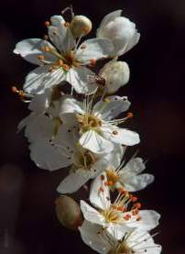
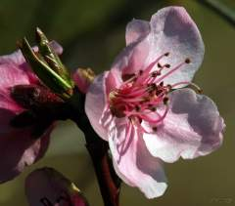

Chapitre 5
LA REPRODUCTION CHEZ
LES ANGIOSPERMES

Slide 3
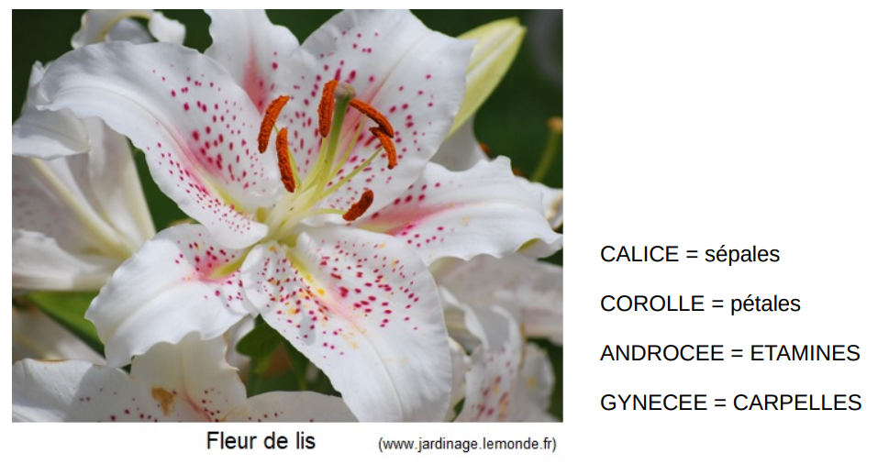

Slide 4
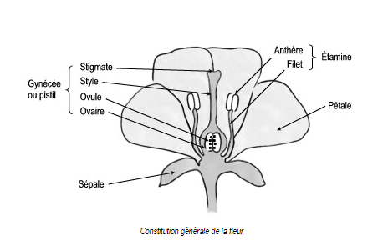
Les fleurs dites complètes sont portées par le réceptacle, qui correspond à l'extrémité élargie du pédoncule floral.
Ce réceptacle porte généralement quatre cycles (verticilles) de pièces soit de l'extérieur vers l'intérieur :
• le calice ;
• la corolle ;
• l'androcée ;
• le gynécée ou pistil.

Slide 5
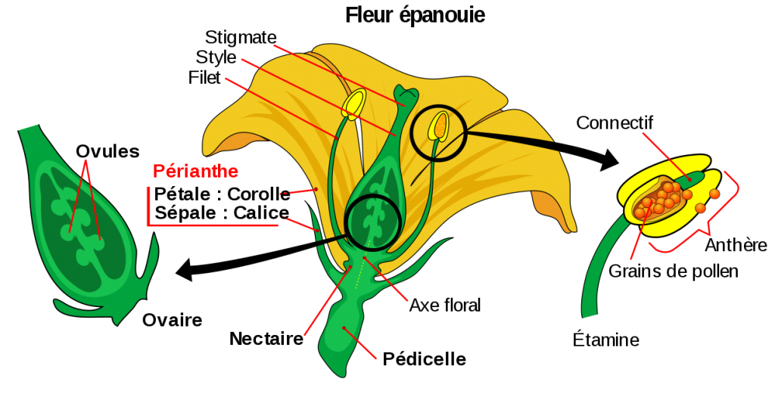

Slide 6
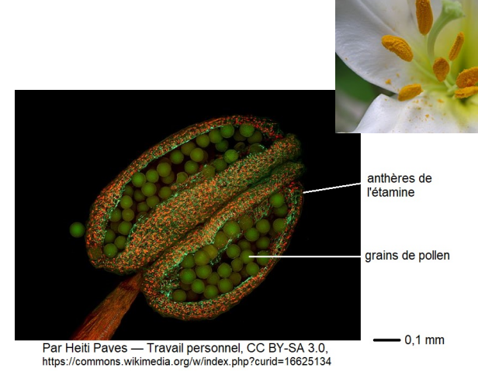
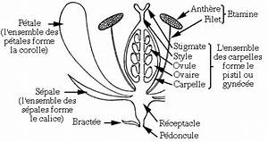

Slide 7
Introduction
La fleur des Angiospermes est une structure spécialisée impliquée dans la reproduction sexuée grâce à ses pièces fertiles pour donner des graines capables de donner de nouvelles plantes.
La gamétogenèse est la formation des gamètes qui entre dans la reproduction sexuée des plantes, elle est différente selon le sexe de l'organe de la fleur qui produit le gamète.
Si elle se produit dans les anthères des étamines, il s'agira alors de gamétogenèse mâle (aussi nommée microgamétogenèse).
Si elle la gamétogenèse a lieu dans un ovule de la plante, à la base d'un carpelle, elle est alors appelée la gamétogenèse femelle (aussi nommée macrogamétogenèse ou mégagamétogenèse)..

Slide 8
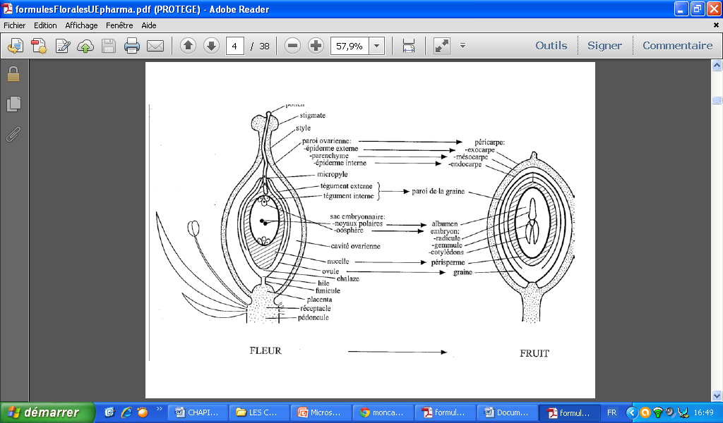

Slide 9
A. LA GAMETOGENESE
On appelle : mégagamétogenèse la formation du gamétophyte femelle ou mégagamétophyte qui est le sac embryonnaire et le gamète femelle est l'oosphère
On appelle microgamétogénèse la formation du gamétophyte mâle ou microgamétophyte qui est le grain de pollen les gamètes mâles sont les 2 cellules spermatiques.
La mégasporogénèse est la formation des mégaspores qui vont donner le sac embryonnaire
La microsporogénèse est la formation des microspores qui vont donner le grain de pollen.

Slide 10
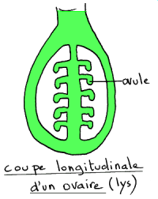
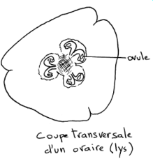
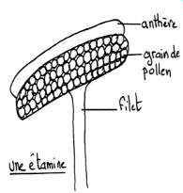
Les organes reproducteurs des angiospermes mâles :
Les étamines
Quel est l’organe reproducteur
femelle
Le pistil

Slide 11
La première partie: La mégagamétogénèse
=
La gamétogénèse femelle
La deuxième partie: La microgamétogénèse
=
La gamétogénèse mâle
La troisième partie: La double fécondation

Slide 12
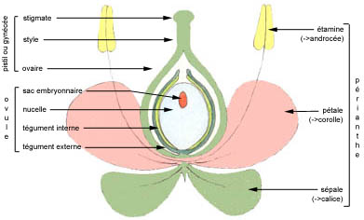
1. La gamétogenèse femelle ou mégagamétogenèse
La gamétogénèse femelle est la formation du gamétophyte femelle et dans le cas des Angiospermes c’est la formation du sac embryonnaire qui se trouve à l’intérieur de l’ovule qui se trouve dans l’ovaire (carpelle).

Slide 13

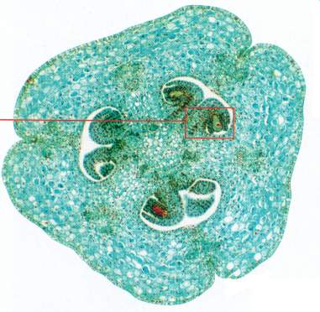
Organes reproducteurs femelles, coupe transversale

Slide 14
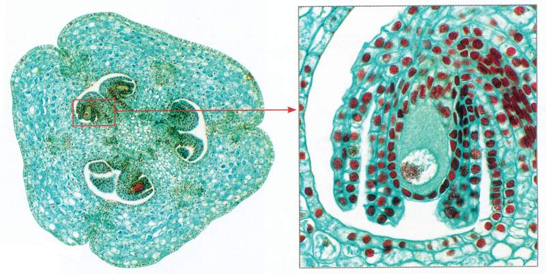
ovule
Coupe transversale d’ovaire
Nathan

Slide 15
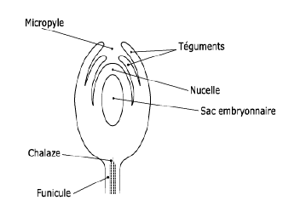

Slide 16
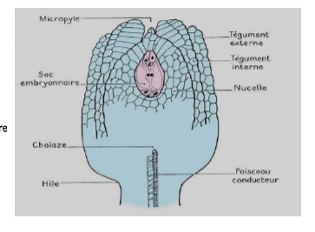
1.1. L'ovule
le micropyle
le(s) tégument(s)
le sac embryonnaire
le nucelle
la chalaze
le funicule

Slide 17
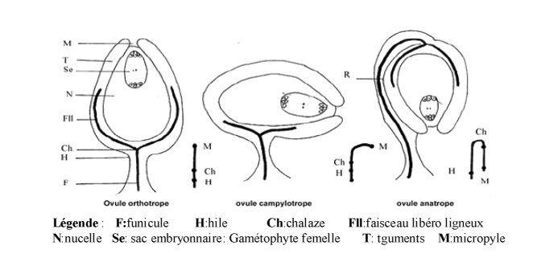
Il existe 3 types d’ovules, d’après la position de l’ovule / funicule :
-Les ovules orthotropes (= ovules droits)
-Les ovules campylotropes (= ovules penchés)
-Les ovules anatropes (= ovules reversés)

Slide 18
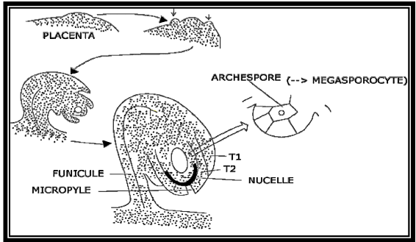
1.2. La formation de l’ovule

Slide 19
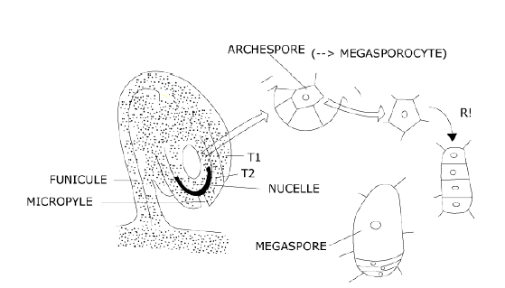
1.3. La formation du sac embryonnaire
Au cours de la différenciation de l'ovule, une cellule, le plus souvent sous-épidermique, augmente en volume et devient l'unique cellule archésporiale (archéspore) puis devient le mégasporocyte,celui-ci subit la méiose donnant 4 cellules haploïdes, les mégaspores, qui sont disposées en tétrade linéaire.
Le plus souvent, les 3 cellules les plus proches du micropyle dégénèrent

Slide 20
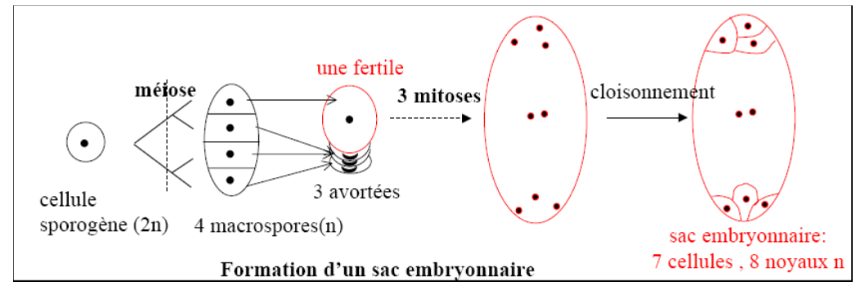
Le plus souvent, les 3 cellules les plus proches du micropyle dégénèrent et La mégaspore fonctionnelle subit 3 vagues de divisions nucléaires successives conduisant à la formation de huit noyaux haploïdes qui se répartissent en groupes de quatre à chacun des deux pôles du sac embryonnaire. Un des noyaux de chaque groupe migre alors vers le centre de la cellule formant les noyaux polaires (provenant des pôles).
La cytocinèse (ensemble des modifications du cytoplasme lors de la division cellulaire) se produit ensuite terminant la formation du sac embryonnaire qui est constitué de 7 cellules :
- deux synergides
- l'oosphère au pôle micropylaire
- trois antipodes au pôle opposé et
- une grande cellule centrale qui contient les 2 noyaux polaires

Slide 22
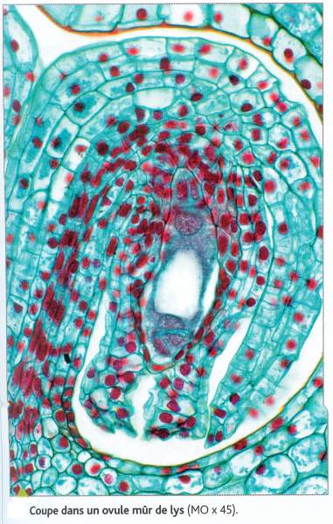
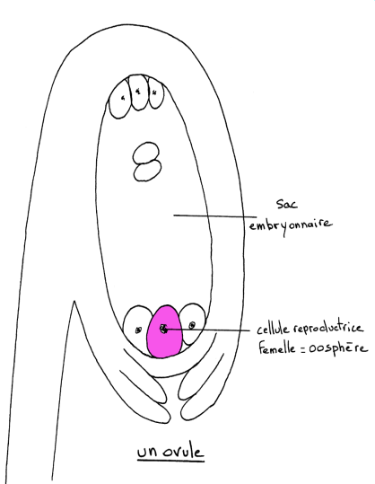
3 antipodes
2 synergides
Dessin d’interprétation
Nathan

Slide 23
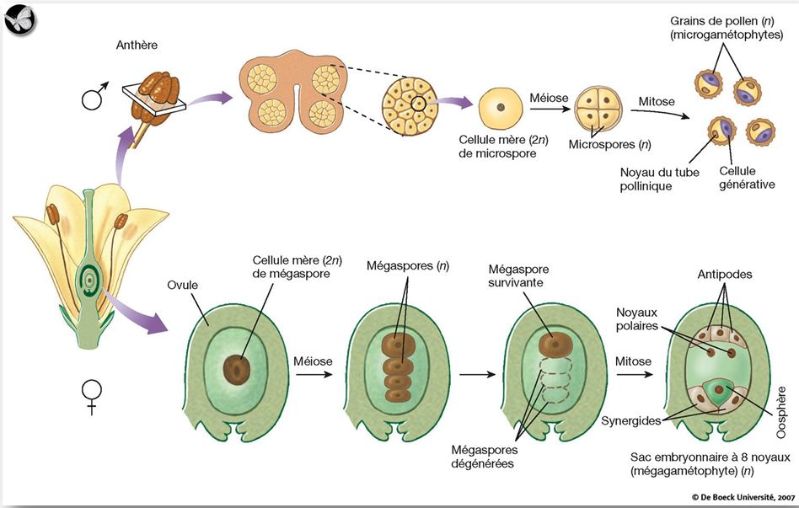
mégasporogénèse

Slide 24
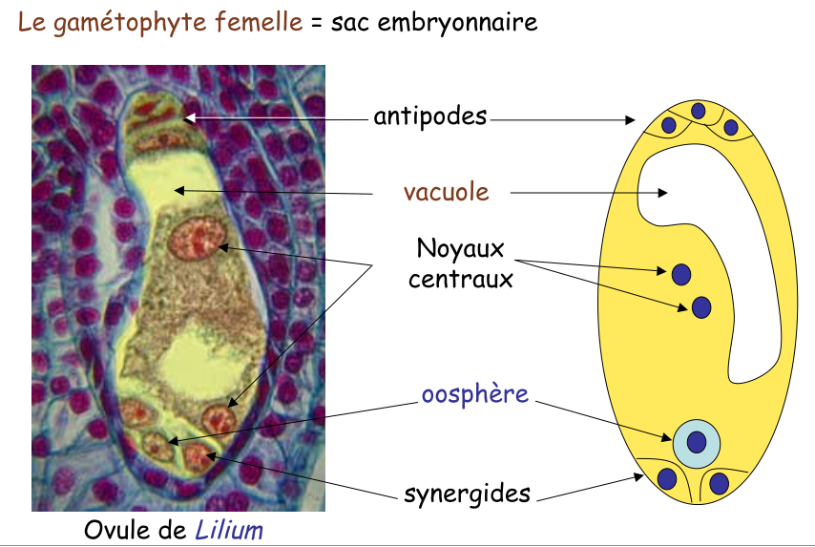

Slide 25
Cours de biologie végétale
REPUBLIQUE ALGERIENNE DEMOCRATIQUE ET POPULAIRE
MINISTERE DE L’ENSEIGNEMENT SUPERIEUR
ET DE LA RECHERCHE SCIENTIFIQUE
Université les Frères Mentouri Constantine 1
Faculté des Sciences de la Nature et de la Vie
Pour les étudiants de 1 LMD
Filière: Science biologique
Conçu par Dr BOUZID S.

Slide 26
Chapitre 5
LA REPRODUCTION CHEZ
LES ANGIOSPERMES

Slide 27
La première partie: La mégagamétogénèse
=
La gamétogénèse femelle
La deuxième partie: La microgamétogénèse
=
La gamétogénèse mâle
La troisième partie: La double fécondation

Slide 28
La deuxième partie
La microgamétogénèse
=
La gamétogénèse mâle

Slide 29
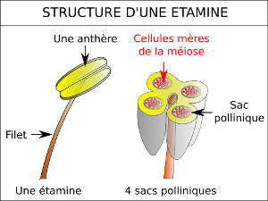
2. La gamétogenèse mâle ou microgamétogénèse
La gamétogénèse mâle est la formation du gamétophyte mâle et dans le cas des Angiospermes c’est le grain de pollen qui se trouve à l’intérieur des anthères (étamine)

Slide 30
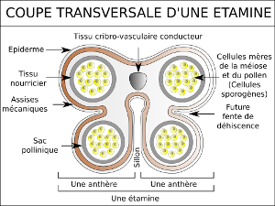
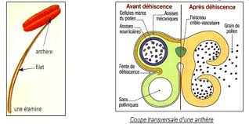

Slide 31
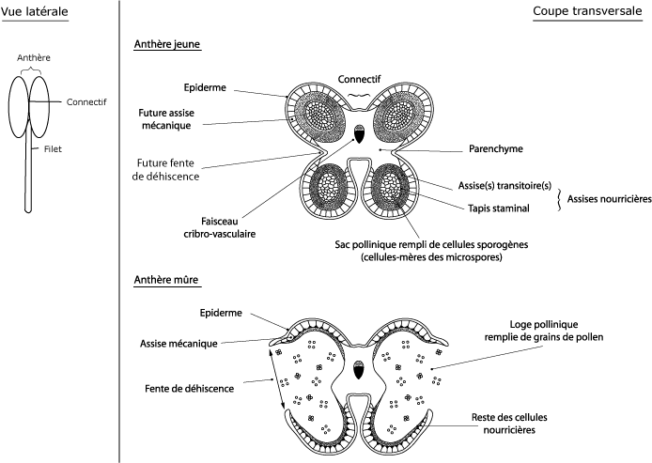

Slide 32
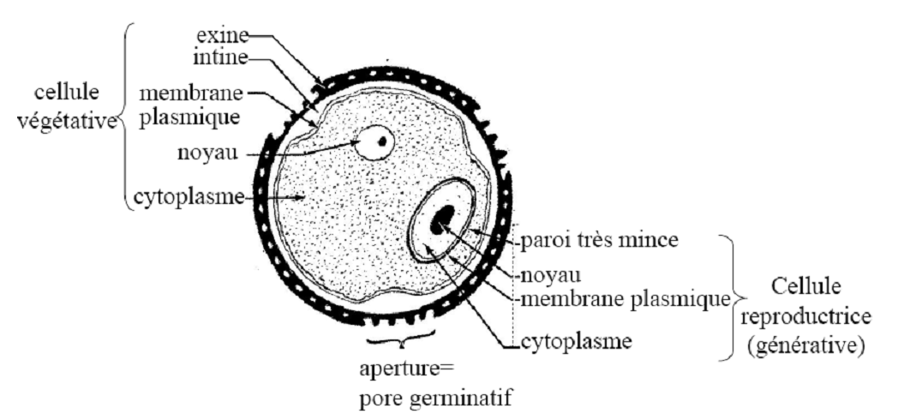
2.1. Le grain de pollen

Slide 33
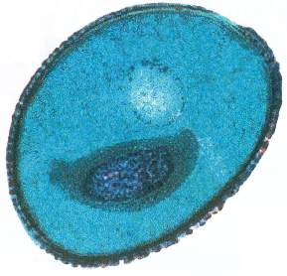
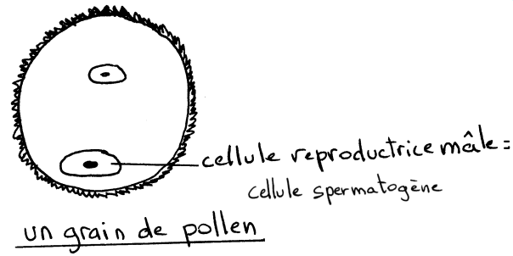
Grain de pollen de Lys
Dessin d’interprétation

Slide 34
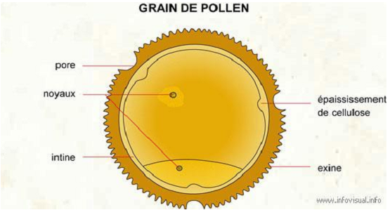

Slide 35
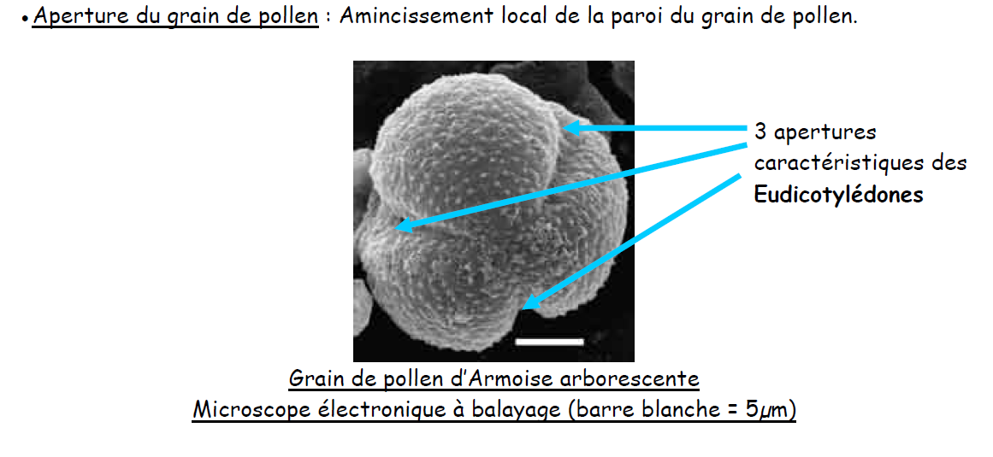

Slide 36
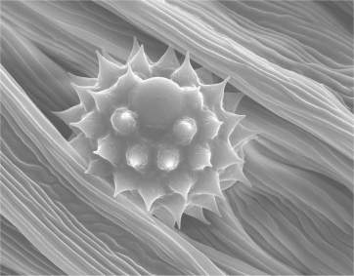
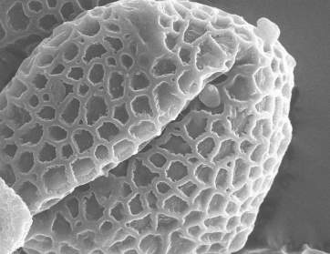
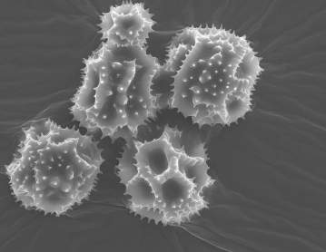
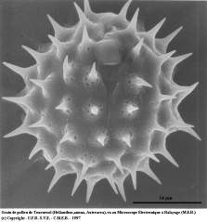
icb.u-bourgogne.fr/SCAI/Analyses/MEB/Liens.html
Pollens divers
Copyright U.F.R. S.V.E. - C.M.E.B. - 1997
Pollens de la fleur de pissenlit
Pollens de la fleur de Tournesol

Slide 37
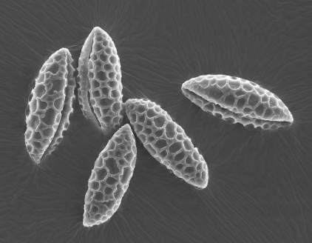
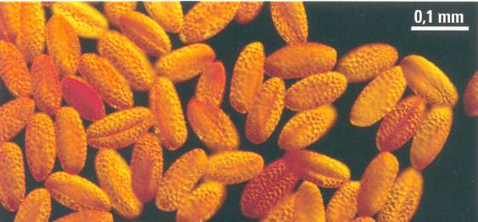
Pollens de Lys
Hatier

Slide 38
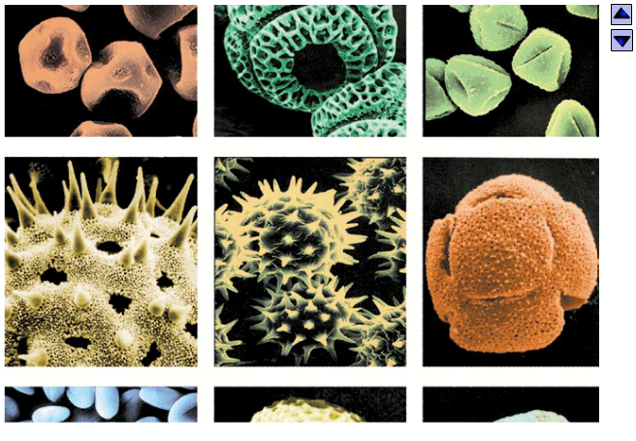

Slide 39
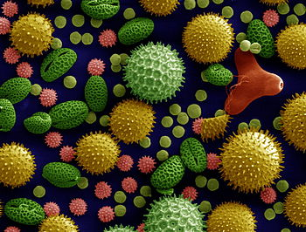

Slide 40
2.2. La formation du grain de pollen
Les archéspores évoluent en sporocytes ou cellules-mères de microspores qui subissent la méiose qui conduit à la formation d'une tétrade de cellules haploïdes. Celles-ci finissent par s'individualiser en microspores isolées possédant une paroi externe (l'exine) qui s'imprègne de sporopollénine et une paroi interne (l’intine).
La microspore isolée subit une mitose asymétrique qui conduit à la formation d'une grande cellule végétative et d'une petite cellule générative.
Au moment de la fécondation le grain de pollen déposé sur le stigmate, évolue en tube pollinique, et la cellule génératrice subit une nouvelle mitose pour donner deux cellules spermatiques, ce sont les gamètes mâles (deux spermatozoïdes). La cellule végétative est riche en tissus de réserves car elle doit permettre la croissance du tube pollinique.

Slide 41
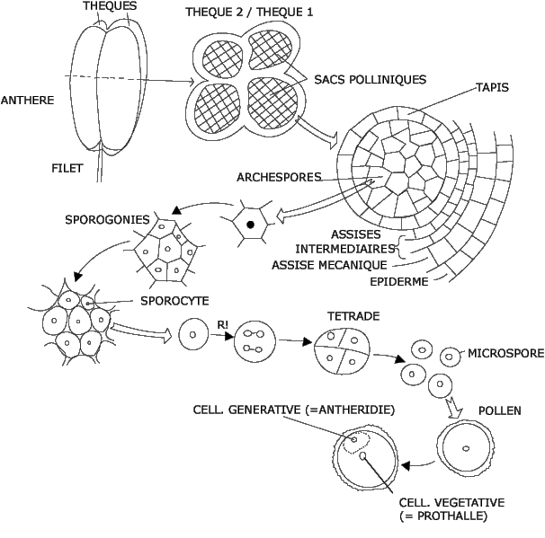

Slide 43
Cours de biologie végétale
REPUBLIQUE ALGERIENNE DEMOCRATIQUE ET POPULAIRE
MINISTERE DE L’ENSEIGNEMENT SUPERIEUR
ET DE LA RECHERCHE SCIENTIFIQUE
Université les Frères Mentouri Constantine 1
Faculté des Sciences de la Nature et de la Vie
Pour les étudiants de 1 LMD
Filière: Science biologique
Conçu par Dr BOUZID S.

Slide 44
Chapitre 5
LA REPRODUCTION CHEZ
LES ANGIOSPERMES

Slide 45
La première partie: La mégagamétogénèse
=
La gamétogénèse femelle
La deuxième partie: La microgamétogénèse
=
La gamétogénèse mâle
La troisième partie: La double fécondation

Slide 46
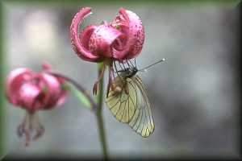
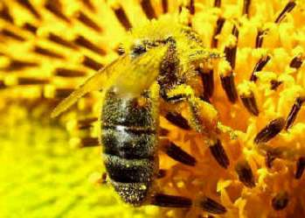
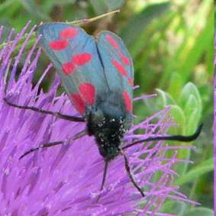
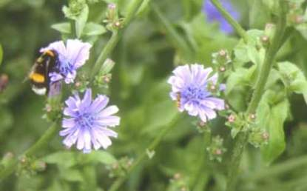
La pollinisation est le passage du pollen des plantes de l'organe reproducteur mâle, l'étamine, à l'organe reproducteur femelle, le pistil.
Elle permet la fécondation, qui conduit à la naissance d'une nouvelle plante. Selon les espèces, la pollinisation peut impliquer une seule fleur (autopollinisation) ou deux fleurs distinctes (pollinisation croisée).
La pollinisation
www.ilu.be/couleurdune/Insectes_et_petites_betes

Slide 47
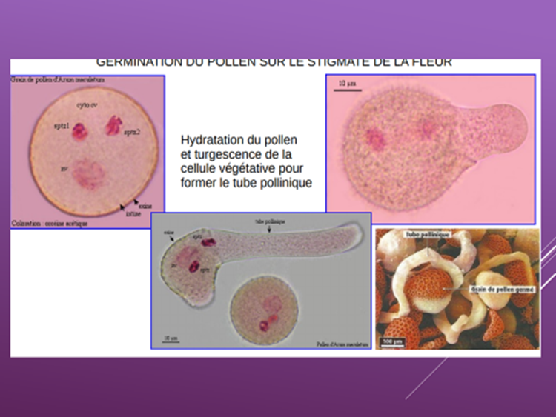
2. La germination du pollen
Après son transport par le vent ou les insectes, le grain de pollen se dépose sur le stigmate d’une fleur. Dans sa partie supérieure, le stigmate est recouvert de papilles dont le rôle est de recevoir et d’hydrater le grain de pollen.
L’hydratation du grain de pollen permet sa germination : il forme alors un tube pollinique qui va progresser dans le stigmate vers la base de la fleur. Le tube pollinique contient les gamètes males (les spermatozoïdes) qui vont ainsi ètre transportés jusqu’à l’ovule (présent dans l’ovaire de la fleur) dans lequel se trouvent le gamète femelle (l’oosphère). C’est à ce niveau que la fécondation est réalisée et on l’appelle la double fécondation.

Slide 48
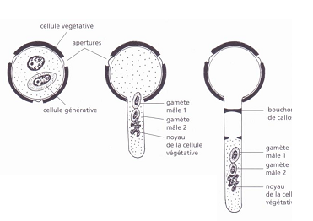

Slide 49
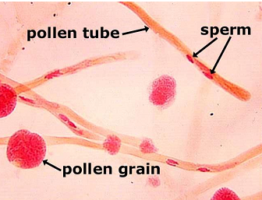

Slide 50
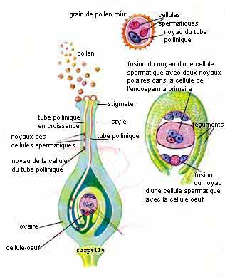

Slide 51
Le grain de pollen est transporté de l'anthère qui le produit vers le stigmate d'une fleur. Il y germe en un tube pollinique pour atteindre la cavité ovarienne par le micropyle d'un ovule.
En arrivant au niveau de l'ovule le tube pollinique libère alors les deux spermatozoïdes.
Un des spermatozoïdes féconde l'oosphère et donnera l'embryon (2n)
l'autre spermatozoïde féconde la cellule centrale pour donner l'albumen (3n)
Ce tissu (l’albumen) remplace petit à petit le sac embryonnaire et constitue le tissu nourricier de l'embryon.
Il peut disparaitre avant la maturation de la graine par le développement des cotylédons.
Les téguments de l'ovule forment les téguments de la graine, la paroi de l'ovaire se transforme en péricarpe du fruit.
3. La double fécondation

Slide 52

1
2
3
4
5

Slide 53
Le zygote principal se divise transversalement et détermine ainsi une cellule terminale et une cellule basale.
la cellule terminale (apicale) est responsable de la formation de l'embryon.
Les cellules issues de la cellule basale ne font que former le suspenseur, qui ancre l'embryon dans la graine.
L'embryon présente les ébauches des futurs organes de la plante. Il possède ainsi une radicule, future racine et une gemmule, future partie aérienne.

Slide 54
Dans certaines graines se sont les cotylédons qui accumulent les réserves.
Leur nombre différencie les deux grands groupes des Angiospermes : les monocotylédones et dicotylédones.
C'est l'absorption de l’eau par la graine qui va entrainer la germination suite à une activation externe.
Quand tous les tissus sont réhydratés, le gonflement de la graine provoque la rupture des téguments.
En même temps l'embryon commence à métaboliser les réserves de la graine. La radicule, puis la tigelle, s'allongent. Rapidement les chloroplastes deviennent actifs et permettent un développement autonome et de cette manière une nouvelle plante est donnée.

Slide 55


Slide 56


Slide 57


Slide 58


Slide 59


Slide 60


Slide 61


Slide 62
La graine résulte de la transformation de l’ovule, se compose d'un tégument (simple ou double) et d'une amande (formée de l'embryon et de l'albumen).
l'embryon. Celui-ci comprend une radicule, que prolonge une tigelle portant les cotylédons (ou le cotylédon unique dans le cas des monocotylédones). L'embryon est souvent plongé dans un tissu de réserve, appelé albumen chez les angiospermes (plantes à fleur).

Slide 63
Les différents type de graines
Graine albuminée (ex: graine du Ricin). Dans ces graines, le nucelle a été totalement dégradé par l'albumen qui occupera la quasi-totalité de l'espace disponible.

Slide 64
Graines exalbuminée (ex: haricot): graine obtenu lorsque l'embryogenèse se termine et qu'il n'y a plus d’albumen disponible. Du fait de la forte consommation de l’albumen par l'embryon, ce dernier aura des cotylédons très volumineux

Slide 65
Graine à perisperme (plus rares): le périsperme est le reste du nucelle de l'ovule qui n'a pas été dégradé par l'albumen, on voit très peu d'albumen autour de l’embryon

Slide 66


Slide 67


Slide 68


Slide 69


Slide 70


Slide 71


